Slide 1
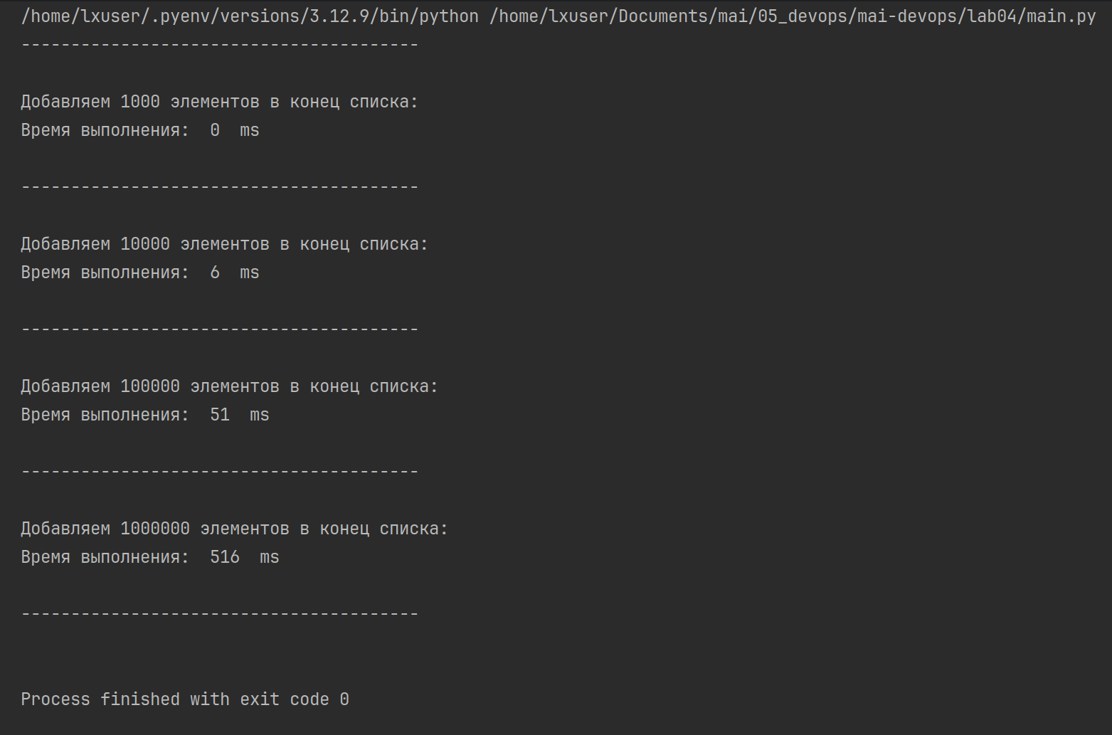
Добавляем элемент в конец списка

Slide 2
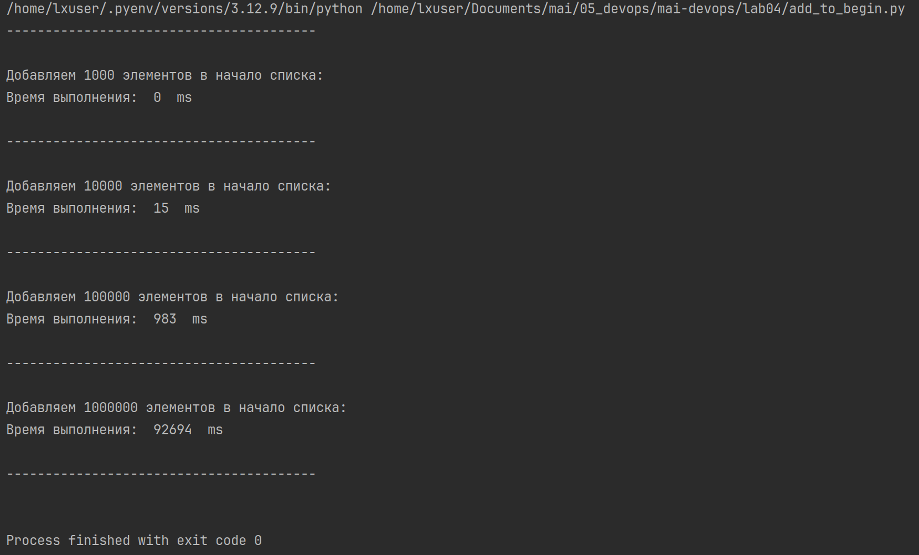
Добавляем элемент в начало списка

Slide 3
Временная сложность
Добавление элемента в конец списка (list.append(x))
  Временная сложность: O(1) (амортизированная)
  Список в Python реализован как динамический массив, и добавление в конец обычно выполняется быстро. В редких случаях, когда требуется увеличение размера массива, происходит переаллокация, но в среднем это всё равно O(1).
Добавление элемента в начало списка (list.insert(0, x))
  Временная сложность: O(n)
  При вставке в начало все существующие элементы сдвигаются на одну позицию вправо, что требует линейного времени.

Slide 4
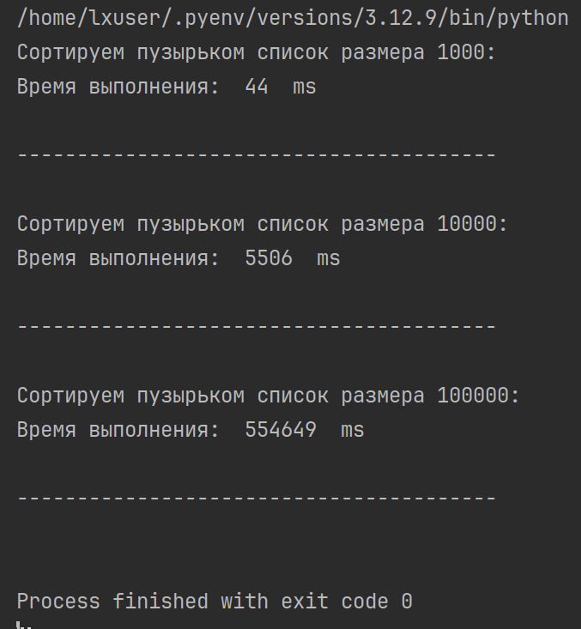
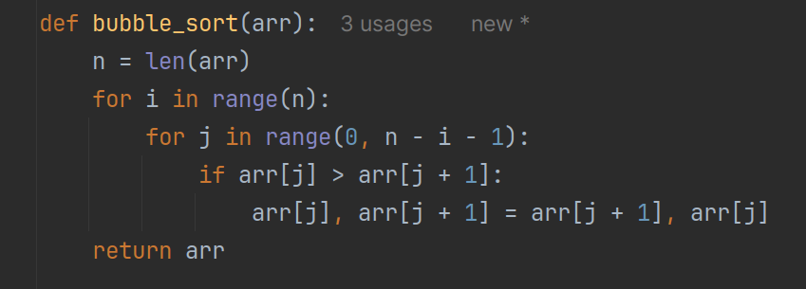
Сортировка пузырьком
Временная сложность алгоритма сортировки пузырьком O(n²)

Slide 5
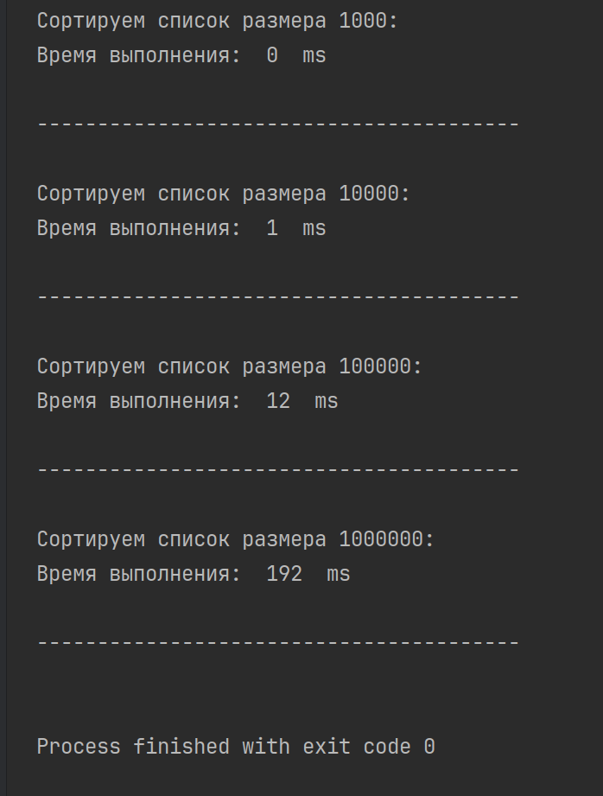
Стандартная сортировка
Временная сложность стандартной сортировки в python O(nlog(n))

Slide 6
Вопросы
Что такое временная сложность алгоритма, как её
определить?
Временная сложность T(N) — это функция от количества входных данных, равная максимальному времени работы алгоритма на данном входе. Используется в качестве одного из критериев оценки алгоритма.
Какой способ оптимизации времени выполнения сортировки списка применён в задании №4?
Изменили алгоритм сортировки пузырьком с сложностью O(n^2) на стандартную функцию сортировки с меньшей временной сложностью O(n log n)
Как можно оптимизировать добавление элементов в начало списка?
Заменить list на коллекцию, в которой метод вставки элементов в начало имеет меньшую временную сложность. Так как метод insert() коллекции list не оптимизирован для вставки элементов в начало списка (временная сложность O(n)), то верным решением будет заменить list на коллекцию deque, у которой есть оптимизированный метод вставки в начало appendleft() со сложностью выполнения O(1).

